Slide 1

文献汇报 · 肺癌免疫治疗
肺癌免疫治疗 · 学术文献汇报
抑制 CK2，增敏肺癌免疫治疗
CK2–TRAF6–PD-L1 轴与肿瘤免疫微环境重塑
研究论文
核心发现
证据定位
Sijia Zhang 等；Experimental Hematology & Oncology，2026，15:48
临床关联、免疫功能与位点机制构成相互支持的证据链
患者回顾性队列＋临床前模型；尚非临床联合治疗结论
Zhang S et al. Exp Hematol Oncol. 2026;15:48. DOI: 10.1186/s40164-026-00778-0 | 原文摘要及 Fig. 10
Notes:
英文原题：Inhibition of protein kinase CK2 remodels the tumor immune microenvironment and sensitizes lung cancer to PD-L1 blockade。共同第一作者：Sijia Zhang、Lihua Luo、Yangang Qu、Yan Zong；通讯作者 Rui Meng。
图表与文献来源：Zhang S et al. Exp Hematol Oncol. 2026;15:48. DOI: 10.1186/s40164-026-00778-0 | 原文摘要及 Fig. 10

Slide 2
01 · 研究问题与设计
从临床关联到位点机制
从临床关联到位点机制
临床层面
外部验证
手术队列 104 例；一线免疫治疗独立队列 20 例
TCGA：933 例肿瘤、99 例正常组织；分析预后及免疫浸润
疗效验证
机制验证
LLC / C57BL/6 模型；TBB、CX4945、SGC-CK2-1 联合抗 PD-L1
RNA-seq、CHX 追踪、MG132、Co-IP；TRAF6-C70A 与 PD-L1-K281A
以临床队列提出假设，在免疫完整模型中验证疗效，再以遗传与生化实验建立机制。
Zhang S et al. Exp Hematol Oncol. 2026;15:48. DOI: 10.1186/s40164-026-00778-0 | Methods；Figs. 1–9
Notes:
临床数据均为回顾性收集。104 例手术队列中 CK2α 低表达 14 例、高表达 90 例；20 例免疫治疗队列低表达 8 例、高表达 12 例。CK2 活性以 p-AKT Ser129 作为药效学读数。
图表与文献来源：Zhang S et al. Exp Hematol Oncol. 2026;15:48. DOI: 10.1186/s40164-026-00778-0 | Methods；Figs. 1–9

Slide 3
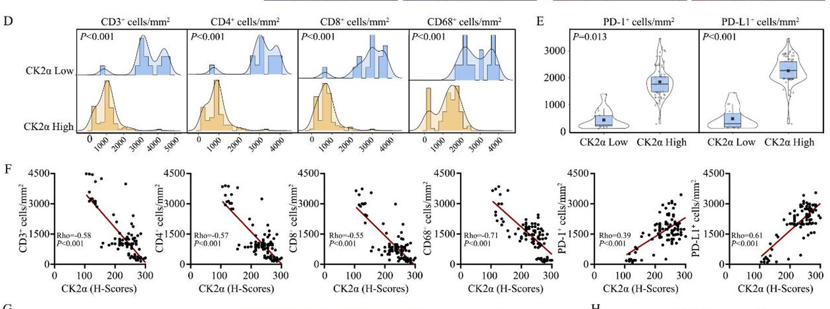
02 · 临床与外部证据
CK2α 高表达关联免疫抑制
CK2α 高表达关联免疫抑制
手术队列 · n=104
高表达组 DFS / OS 更差，并伴 CD8⁺ T 细胞浸润减少
免疫治疗队列 · n=20
低表达组 PR 7/8；高表达组 PR 0/12，PD 10/12
外部证据
TCGA 与临床观察方向一致；相关性不等同于因果关系
CK2α 是候选预后及免疫治疗相关标志物，预测价值仍需前瞻性验证。
Zhang S et al. Exp Hematol Oncol. 2026;15:48. DOI: 10.1186/s40164-026-00778-0 | Fig. 1D–F；Table 2；Fig. 2
Notes:
Fig. 1 为原始患者队列的生存与免疫浸润结果。Table 2：低 CK2α 组 PR=7、SD=1、PD=0；高 CK2α 组 PR=0、SD=2、PD=10。组间分布 P<0.001。病例数有限，切勿将该结果表述为成熟的临床预测工具。
图表与文献来源：Zhang S et al. Exp Hematol Oncol. 2026;15:48. DOI: 10.1186/s40164-026-00778-0 | Fig. 1C–F；Table 2；Fig. 2

Slide 4
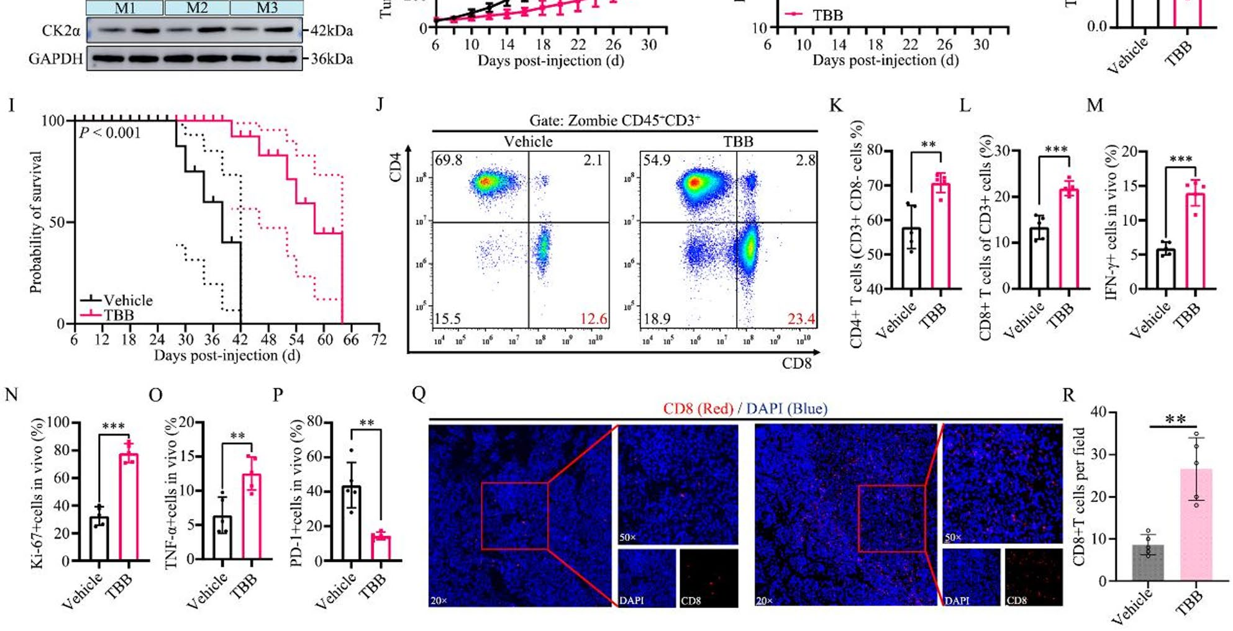
03 · 免疫微环境重塑
CK2 抑制重塑 T 细胞状态
CK2 抑制重塑 T 细胞状态
浸润增加
肿瘤内 CD8⁺ T 细胞比例与免疫荧光密度增加
功能恢复
IFN-γ、TNF-α 及 Ki-67 表达增加
耗竭缓解
PD-1⁺ CD8⁺ T 细胞比例降低；伴肿瘤生长减缓
CK2 靶向治疗同时影响 T 细胞数量与功能，而非仅抑制肿瘤细胞增殖。
Zhang S et al. Exp Hematol Oncol. 2026;15:48. DOI: 10.1186/s40164-026-00778-0 | Fig. 3I–R；主要定量 n=5/组
Notes:
TBB 10 mg/kg 腹腔注射。肿瘤生长、生存及主要流式定量为 n=5。图中部分流式和免疫荧光图像为代表性样本，不应将代表图数量误当成所有定量的样本量。
图表与文献来源：Zhang S et al. Exp Hematol Oncol. 2026;15:48. DOI: 10.1186/s40164-026-00778-0 | Fig. 3I–R；主要定量 n=5/组

Slide 5
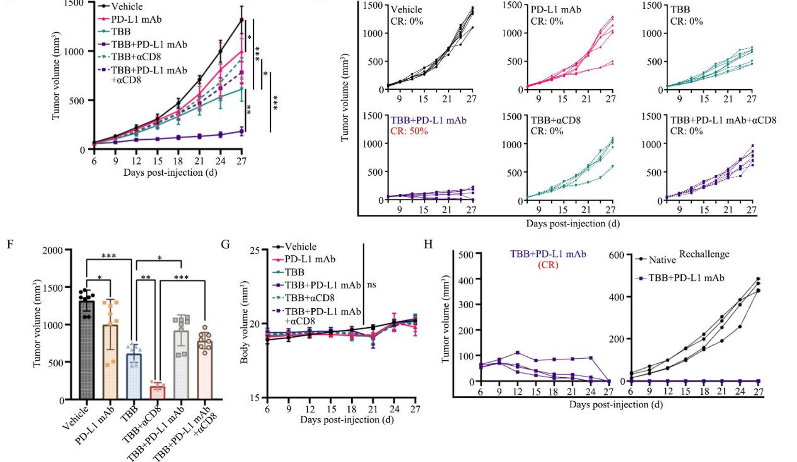
04 · 联合治疗与免疫记忆
联合 PD-L1 阻断增强抑瘤
联合 PD-L1 阻断增强抑瘤
完全缓解
联合组 4/8 只小鼠达到 CR；比例为 50%
因果支持
耗竭 CD8⁺ T 细胞后，联合抑瘤优势明显减弱
免疫记忆
4 只 CR 小鼠抵抗后续肿瘤再挑战；证据规模有限
联合获益依赖 CD8⁺ T 细胞；完全缓解与免疫记忆均来自小鼠实验。
Zhang S et al. Exp Hematol Oncol. 2026;15:48. DOI: 10.1186/s40164-026-00778-0 | Fig. 4D–H；n=8/组，再挑战 n=4
Notes:
LLC 皮下移植模型。单药仅有限延缓生长，而联合组显著增强疗效。再挑战对照为 naïve 小鼠。原文描述体重总体稳定；不能据此推断临床安全性。
图表与文献来源：Zhang S et al. Exp Hematol Oncol. 2026;15:48. DOI: 10.1186/s40164-026-00778-0 | Fig. 4D–H；n=8/组，再挑战 n=4

Slide 6
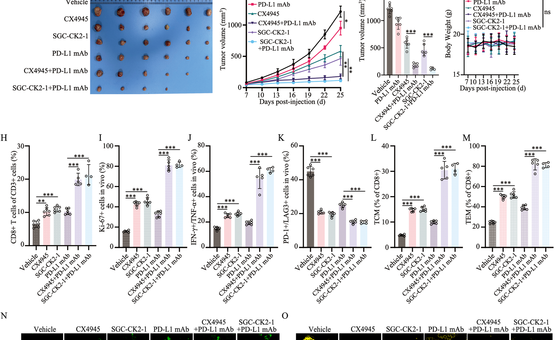
05 · 可重复性与功能验证
多种 CK2 抑制剂支持一致性
多种 CK2 抑制剂支持一致性
药理学交叉验证
TBB、CX4945 和 SGC-CK2-1 均支持联合治疗增益
效应与记忆表型
CD8⁺ 浸润、细胞因子及记忆相关亚群增加
转化边界
体重观察仅反映有限耐受性；仍需系统毒理与临床验证
三种不同化学结构抑制剂结果趋同，提高 CK2 靶向解释的可信度。
Zhang S et al. Exp Hematol Oncol. 2026;15:48. DOI: 10.1186/s40164-026-00778-0 | Fig. 5D–M；n=6/组；另见 Fig. 6
Notes:
CX4945（silmitasertib）为生物可利用的 CK2 抑制剂；SGC-CK2-1 为高选择性化学探针。Fig. 6 的人 CD8⁺ T 细胞与 pCasper 靶细胞共培养也显示杀伤增强（n=3），为额外功能支持；该靶细胞实验不应直接等同于肺癌患者疗效。
图表与文献来源：Zhang S et al. Exp Hematol Oncol. 2026;15:48. DOI: 10.1186/s40164-026-00778-0 | Fig. 5D–M；n=6/组；另见 Fig. 6

Slide 7
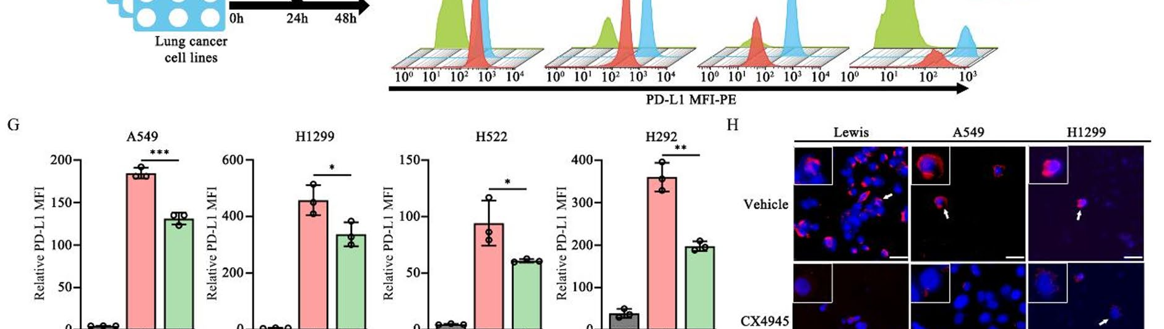
06 · 翻译后调控证据
CK2 抑制降低 PD-L1 蛋白
CK2 抑制降低 PD-L1 蛋白
药效学与表型
p-AKT Ser129 降低；多株肺癌细胞表面 PD-L1 下调
蛋白酶体依赖
MG132 可救援 PD-L1 降低；CHX 追踪显示半衰期缩短
转录—蛋白解耦
PD-L1 mRNA 可上调，但蛋白仍下降；提示补偿性转录反馈
PD-L1 蛋白稳定性而非单一 mRNA 水平，是该机制的关键调控层。
Zhang S et al. Exp Hematol Oncol. 2026;15:48. DOI: 10.1186/s40164-026-00778-0 | Fig. 7F–G；Fig. 9A–D；主要实验 n=3
Notes:
药理抑制及 CK2α siRNA 均降低 PD-L1 蛋白。IFN-γ 刺激诱导的 PD-L1 上调也受到抑制。转录增加与蛋白降低并不矛盾；论文提出早期蛋白周转与延迟炎症/干扰素反馈的分层解释，反馈来源仍需进一步实验。
图表与文献来源：Zhang S et al. Exp Hematol Oncol. 2026;15:48. DOI: 10.1186/s40164-026-00778-0 | Fig. 7F–G；Fig. 9A–D；主要实验 n=3

Slide 8
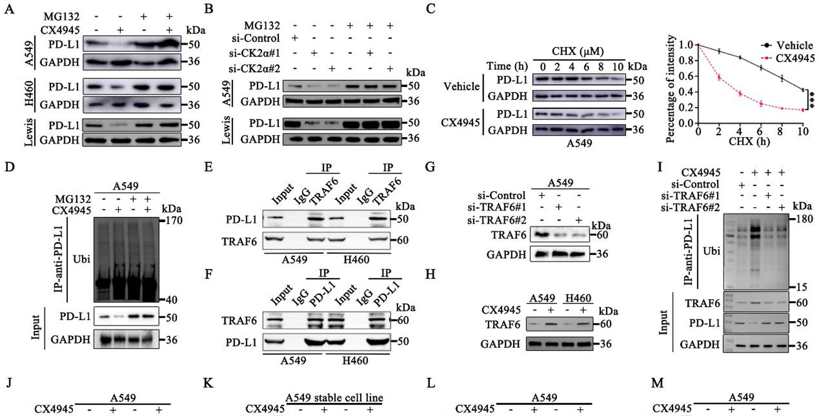
07 · 机制链条：TRAF6
TRAF6 连接 CK2 与 PD-
TRAF6 连接 CK2 与 PD-L1 降解
候选发现
RNA-seq 富集泛素—蛋白酶体通路；CK2 抑制后 TRAF6 增加
物理联系
内源性 Co-IP 检测到 TRAF6 与 PD-L1 相互作用
必要性与充分性
TRAF6 敲低削弱泛素化；过表达增强 PD-L1 降解
TRAF6 作为 E3 泛素连接酶，是 CK2 抑制诱导 PD-L1 泛素化的关键介质。
Zhang S et al. Exp Hematol Oncol. 2026;15:48. DOI: 10.1186/s40164-026-00778-0 | Fig. 8；Fig. 9A–K；主要实验 n=3
Notes:
PD-L1 免疫沉淀后检测 ubiquitin 可见 CK2 抑制增加泛素化。TRAF6 siRNA 使这一效应减弱，野生型 TRAF6 过表达促进降解。原文尚未直接解析 CK2 如何调控 TRAF6 的全部上游环节，不应把 CK2 与 TRAF6 的直接磷酸化关系写成已证实。
图表与文献来源：Zhang S et al. Exp Hematol Oncol. 2026;15:48. DOI: 10.1186/s40164-026-00778-0 | Fig. 8；Fig. 9A–K；主要实验 n=3

Slide 9
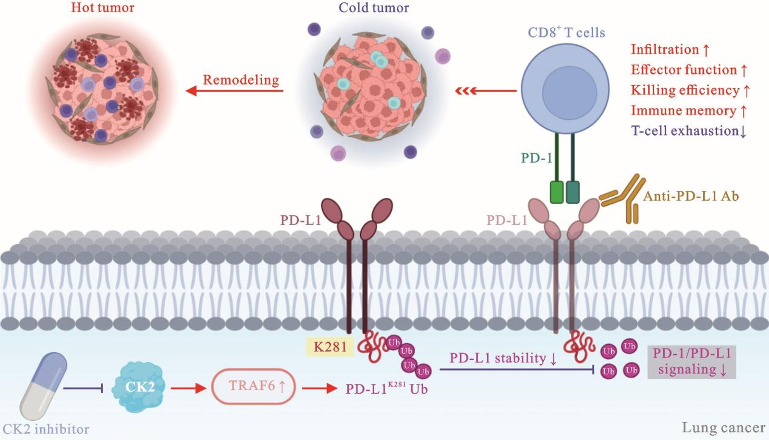
08 · 位点验证与整合模型
K281 位点锁定翻译后检查点
K281 位点锁定翻译后检查点
E3 活性依赖
TRAF6-C70A 连接酶失活突变，削弱 PD-L1 泛素化及降解
底物位点依赖
PD-L1-K281A 突变降低泛素化，并抵抗相应降解
免疫后果
抑制信号减弱，CD8⁺ 效应恢复，增强 PD-L1 阻断响应
CK2 抑制 → TRAF6 介导 PD-L1 K281 泛素化 → 蛋白酶体降解。
Zhang S et al. Exp Hematol Oncol. 2026;15:48. DOI: 10.1186/s40164-026-00778-0 | Fig. 9L–Q（n=3）；Fig. 10 原始示意图
Notes:
K281 最初由预测和结构建模提出，关键功能证据来自 K281A 突变后的泛素化与蛋白稳定性实验。请避免将计算预测本身描述为位点的实验直接测定。图 10 为论文作者的机制模型。
图表与文献来源：Zhang S et al. Exp Hematol Oncol. 2026;15:48. DOI: 10.1186/s40164-026-00778-0 | Fig. 9L–Q（n=3）；Fig. 10 原始示意图

Slide 10
09 · 讨论与结论
转化价值明确临床验证仍待完成
转化价值明确，临床验证仍待完成
主要贡献
核心局限
建立 CK2–TRAF6–PD-L1(K281) 翻译后调控轴，连接免疫重塑与联合疗效
临床队列小且回顾性；皮下模型代表性有限；免疫记忆分析样本量不足
优先研究
关键未解问题
验证 CK2α 标志物；优化用药时序与剂量；比较 PD-1 / PD-L1 联合伙伴
CK2 上游驱动及 CK2–TRAF6 直接调控；需空间分析严格界定免疫排斥
下一步应在前瞻性分层队列及更贴近人类疾病的模型中验证疗效、安全性与标志物。
Zhang S et al. Exp Hematol Oncol. 2026;15:48. DOI: 10.1186/s40164-026-00778-0 | Discussion；Conclusions
Notes:
本研究支持机制与临床前合理性，但未开展人体 CK2 抑制剂联合抗 PD-L1 的治疗性临床试验。关于疗效、安全性以及预测标志物的结论应保持相应证据等级。
图表与文献来源：Zhang S et al. Exp Hematol Oncol. 2026;15:48. DOI: 10.1186/s40164-026-00778-0 | Discussion；Conclusions

